Slide 1

Подготовка заявки на конкурс лучших практик ТОС
Ассоциация «Совет муниципальных образований Самарской области»
2026 год

Slide 2

ВАЖНЫЕ РАЗДЕЛЫ ЗАЯВКИ
12. Цель проекта
13. Задачи проекта
16. Социальная значимость
17. Описание проблемы
20. Ресурсы
21. Основные результаты

Slide 3

Как прописывать ЦЕЛЬ проекта
Цель – это глобальный итоговый, качественный результат. Отвечает на вопрос «Зачем мы это делали?»
Ваш алгоритм: 1. Начинайте с отглагольного существительного (повышение, создание, укрепление, улучшение, снижение, организация, формирование…). 2. Будьте конкретны, избегайте цифр. 3. Цель должна быть связана с решением проблемы из п. 17.
Плохо писать: «сделать лучше жизнь людей», «благоустроить двор», «провести 5 встреч», «создать видеоролик». Это не цель, а действия или задачи.
Хорошо: укрепление связи между поколениями…, создание современного, безопасного пространства, создание условий для активного отдыха… формирование экологической культуры…

Slide 4

Как формулировать ЗАДАЧИ проекта
Задачи - это конкретные, измеримые шаги, которые нужно выполнить для достижения цели. Это план действий. Обычно 3-5 задач.
Как формулировать:
1. Начинайте с глагола (что нужно СДЕЛАТЬ): «Провести…», «Организовать...», «Приобрести...», «Привлечь...», «Обучить...».
2. Каждая задача должна содержать объект и, желательно, количественный показатель.
3. Задачи должны логически вести к цели.
Ошибка: дублировать цель или писать размыто «улучшить ситуацию», «заняться воспитанием» «повысить патриотизм и т.д.

Slide 5
Как описать СОЦИАЛЬНУЮ ЗНАЧИМОСТЬ деятельности ТОС
Внимание! Это НЕ описание проекта, а рассказ о всей деятельности ТОС за 2025 год в рамках выбранной номинации.
Структура текста:
Вводная часть (1-2 предложения): кто вы, на какой территории, общая миссия (чем занимаетесь).
Основная часть: перечисление всех мероприятий и направлений работы за 2025 год по выбранной номинации. Даже если они не входили в проект.
Связь с конкурсом: кратко объясните, почему ваш опыт является значимым, тиражируемым, инновационным.
Итог: резюмируйте вклад в развитие территории.
Ошибка: Просто список: «провели встречу, организовали субботник, посадили деревья, привлекли внимание».

Slide 6
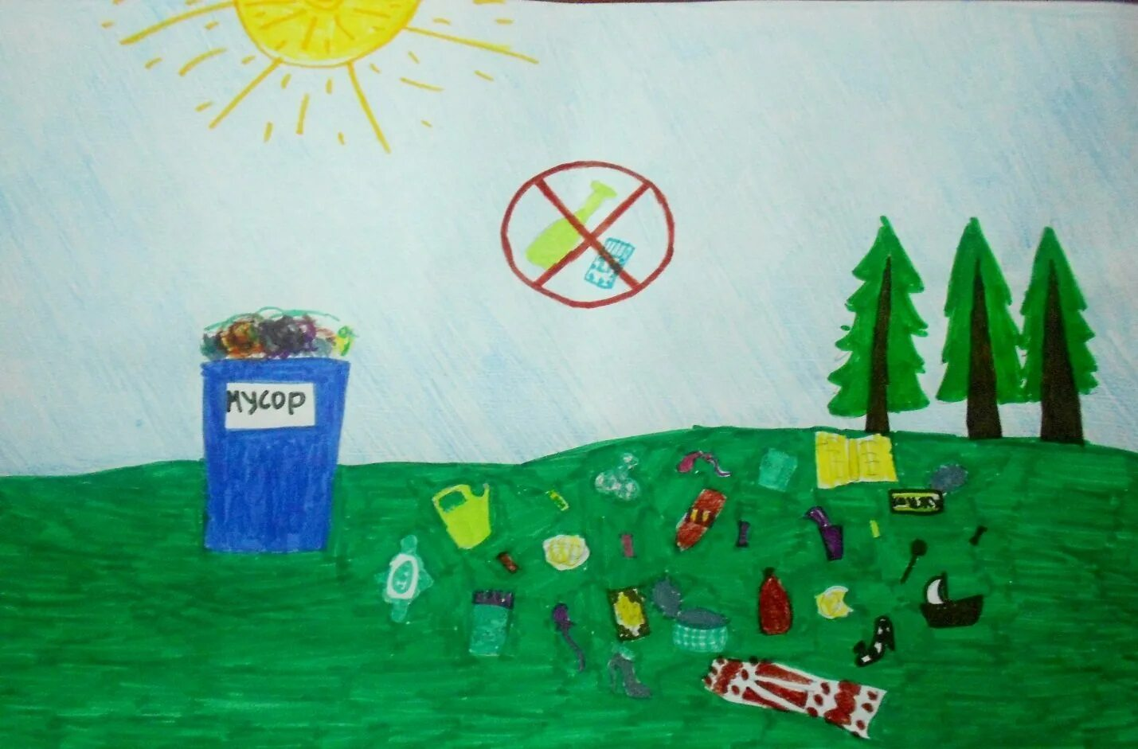
Как описать ПРОБЛЕМУ, на решение которой направлен проект
Проблема — это конкретный «болевой пункт», который существовал до реализации вашего проекта
Как формулировать:
1. Опишите конкретную ситуацию, а не абстрактную.
2. Укажите масштаб проблемы (сколько людей затронуло).
3. Можно упомянуть причины (если известны).
4. Докажите, что проблема была реальной (можно сослаться на жалобы, обращения, данные опроса)
Ошибка: констатация очевидного: «плохая экология», «неблагоустроенный двор», социальная изоляция пенсионеров», «помощь участникам СВО».

Slide 7

Как представить РЕСУРСЫ
Главное правило: указывать все, даже если ресурсы были небольшими.
Важна полнота картины.
Собственные средства ТОС, добровольные пожертвования жителей –
5 000 руб.
2. Привлеченные финансы: бюджетные средства - источник и сумму,
гранты –название и сумму.
3. Волонтеры 187 человек (работы по уборке, посадке, покраске, организации мероприятий).
4. Благотворительность – местный строительный магазин предоставил скидку 20% на материалы и т.д.
5. Социальное партнерство -3 организации: библиотека (помещение), спортивная школа (инвентарь), администрация района (согласование)…
6. Иформационная поддержка – 5 публикаций в газете «Вестник», 15 постов в группе ТОС в Вконтакте, 1 сюжет на местном ТВ и т.п.

Slide 8

Как представить ОСНОВНЫЕ РЕЗУЛЬТАТЫ
Результаты — это доказательство того, что вы выполнили задачи и достигли цели. Они всегда делятся на количественные (цифры) и качественные (изменения, эмоции, навыки).
Используйте формулу «ЦИФРА + КАЧЕСТВЕННЫЙ ЭФФЕКТ».
Ошибка: только цифры («провели 3 мероприятия») или только общие слова («всем было хорошо», «добрососедские отношения улучшились».

Slide 9

Заключение
— это ваша история, рассказанная по правилам конкурса:
Цель — это мечта.
Задачи — план.
Социальная значимость — живой рассказ о вашей работе.
Проблема — причина, почему это важно.
Результаты — доказательство, что вы это сделали.
Спасибо за внимание!
Удачи в подготовке победных заявок!

